Slide 1
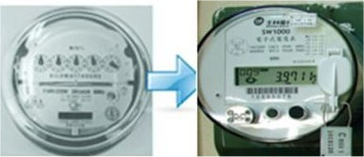

【題目】 期中考 #1
製作一數位遠端電表
設定一1至100的值，此值可透過可變電阻調整，並將此值顯示在七段顯示器上
在LCD上繪製一條狀表（文字或圖形皆可），此條狀表的值與可變電阻同步
透過ADC協定抓取可變電阻的值，並透過UART持續傳送至電腦螢幕上（最小1，最大100)
【30】
【30】
【40】
完成之專案壓縮檔(以學號命名)，請上傳至個人 ulearn

Slide 2
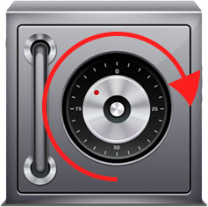
【題目】 期中考 #2
製作一旋轉鎖頭保險櫃
透過UART由電腦傳送一三位數密碼至MCU
  密碼範圍限制1~3之間，如123 or 231，三位數不可重複
規劃可變電阻的區間為 1-3（原先為0-4096)，
  在 Keypad 上規劃一個按鍵作為輸入單碼的確認
  將單碼顯示在LCD
  旋轉可變電阻至目標碼後，按按鍵輸入
  三碼均輸入正確（符合UART輸入）後，在LCD顯示 Correct 字樣，否則顯示Error字樣
【30】
【30】
【40】
完成之專案壓縮檔(以學號命名)，請上傳至個人 ulearn

Slide 3
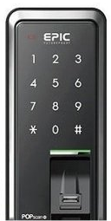
【題目】 期中考 #3
製作一數位密碼鎖
透過keypad輸入三碼密碼(1-9)，並儲存於EEPROM_24LC64 中
透過 UART協定，由電腦輸入此三碼密碼，同時顯示在LCD上
  比對兩者，在LCD顯示 Correct 字樣，否則顯示Error字樣
注意：第一部份，與第二第三部份，可分為兩支程式，檢查時循序燒錄，或整合成一支程式亦可
【30】
【30】
【40】
完成之專案壓縮檔(以學號命名)，請上傳至個人 ulearn

